Slide 1
第五章 语法制导翻译
语法制导翻译概述
第7章 语法制导的语义计算
哈尔滨工业大学 陈鄞

Slide 2
什么是语法制导翻译
编译的阶段
  词法分析
  语法分析
  语义分析
  中间代码生成
  代码优化
  目标代码生成
语法制导翻译
(Syntax-Directed Translation)
语义翻译
语法制导翻译使用CFG来引导对语言的翻译，
是一种面向文法的翻译技术

Slide 3
语法制导翻译的基本思想
如何表示语义信息？
  为CFG中的文法符号设置语义属性，用来表示语法成分对应的语义信息
如何计算语义属性？
  文法符号的语义属性值是用与文法符号所在产生式（语法规则）相关联的语义规则来计算的
  对于给定的输入串x ，构建x的语法分析树，并利用与产生式（语法规则）相关联的语义规则来计算分析树中各结点对应的语义属性值

Slide 4
属性文法
属性文法
属性文法,也称属性翻译文法
以上下文无关文法为基础
  为每个文法符号（终结符或非终结符）配备若干相关的“值”（称为属性），代表与文法符号相关信息，如类型、值、代码序列、符号表内容等
  对于文法的每个产生式都配备了一组属性的语义规则，对属性进行计算和传递
产生式
L→En
E→E₁+T
E→T
T→T₁*F
T→F
F→ (E)
F→digit
语 义 规 则
print(E.val)
E.val := E₁.val+T.val
E.val :=T.val
T.val :=T₁.val* F.val
T.val :=F.val
F.val :=E.val
F.val :=digit.lexval
语义规则说明了每一个语法规则或产生式所涉及的语法单位之间的语义关系，这些语义关系是通过属性计算来表达的

Slide 5
综合属性
3*5+4
综合属性
L
E.val=19
n
自下而上传递信息
语法规则：根据右部候选式中的符号的属性计算左部被定义符号的综合属性
语法树：根据子结点的属性和父结点自身的属性计算父节点的综合属性
E.val=15
+
T.val=4
T.val=15
F.val=4
T.val=3
*
F.val=5
digit.lexval=4
F.val=3
digit.lexval=5
digit.lexval=3
产生式
L→En
E→E₁+T
E→T
T→T₁*F
T→F
F→ (E)
F→digit
语 义 规 则
print(E.val)
E.val := E₁.val+T.val
E.val :=T.val
T.val :=T₁.val* F.val
T.val :=F.val
F.val :=E.val
F.val :=digit.lexval

Slide 6
继承属性
D
real id₁, id₂, id₃
继承属性
自上而下传递信息
语法规则：根据右部候选式中的符号的属性和左部被定义符号的属性计算右部候选式中的符号的继承属性
语法树：根据父结点和兄弟节点的属性计算子结点的继承属性
T.type=real
L.in=real
real
,
L.in=real
id₃
L.in=real
,
id₂
id₁
产 生 式 语 义 规 则
D→TL L.in := T.type
T→int T.type := integer
T→real T.type := real
L→L₁, id L₁.in :=L.in
addtype(id.entry, L.in)
L→id addtype(id.entry, L.in)

Slide 7
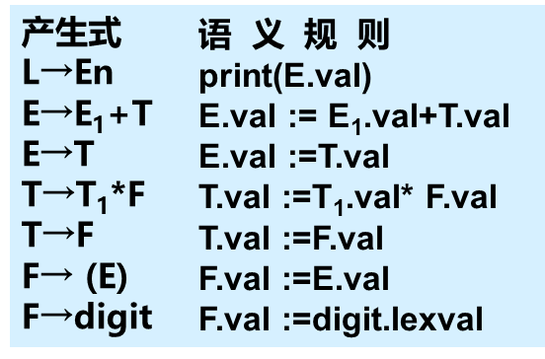
属性依赖
属性依赖
对应于每个产生式A→α都有一套与之相关联的语义规则，每条规则的形式为(f是一个函数)：
b:=f(c₁,c₂,…,c_{k})
属性b依赖于属性c₁,c₂,…,c_{k}
  b是A的一个综合属性并且c₁,c₂,…,c_{k}是产生式右边文法符号的属性
  b是产生式右边某个文法符号的一个继承属性并且c₁,c₂,…,c_{k}是A或产生式右边任何文法符号的属性
产 生 式 语 义 规 则
D→TL L.in := T.type
T→int T.type := integer
T→real T.type := real
L→L₁, id L₁.in :=L.in
addtype(id.entry, L.in)
L→id addtype(id.entry, L.in)

Slide 8
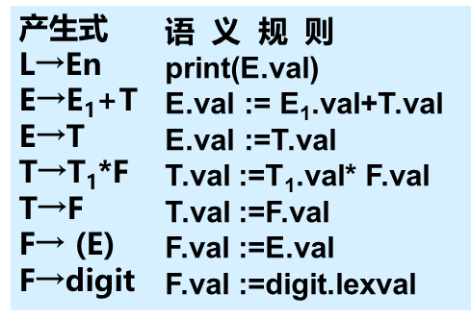
属性依赖
属性依赖
终结符只有综合属性，由词法分析器提供
  F→digit
  digit.lexval
非终结符既可有综合属性也可有继承属性，文法开始符号的所有继承属性作为属性计算前的初始值

Slide 9
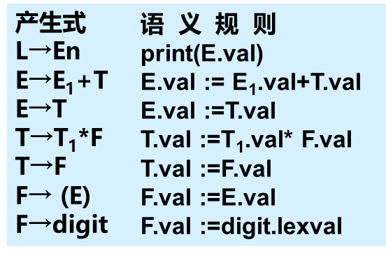
语义规则
语义规则
对出现在产生式右边的继承属性和出现在产生式左边的综合属性都必须提供一个计算规则。属性计算规则中只能使用相应产生式中的文法符号的属性。
出现在产生式左边的继承属性和出现在产生式右边的综合属性不由所给的产生式的属性计算规则进行计算，由其它产生式的属性规则计算或者由属性计算器的参数提供。
产 生 式 语 义 规 则
D→TL L.in := T.type
T→int T.type := integer
T→real T.type := real
L→L₁, id L₁.in :=L.in
addtype(id.entry, L.in)
L→id addtype(id.entry, L.in)

Slide 10
语义规则
语义规则
语义规则
语义规则所描述的工作可以包括属性计算、静态语义检查、符号表操作、代码生成等。
产 生 式 语 义 规 则
D→TL L.in := T.type
T→int T.type := integer
T→real T.type := real
L→L₁, id L₁.in :=L.in
addtype(id.entry, L.in)
L→id addtype(id.entry, L.in)
凡是能够抽象成函数的处理都可以描述成语义规则。

Slide 11
测试：语义规则
语义规则
考虑非终结符A，B和C，其中，A有一个继承属性a和一个综合属性b，B有综合属性c，C有继承属性d。产生式A→BC不可能有规则
A. C.d:=B.c+1
B. A.b:=B.c+C.d
C. B.c := A.a
出现在产生式右边的综合属性不应该由所给的产生式的属性计算规则进行计算

Slide 12
带注释的语法树
带注释的语法树
对语法树中的节点标注上对应的属性值，就得到带注释的语法树
D
T.type=real
T
L
L.in=real
real
,
L
L.in=real
id₃
L
L.in=real
id₂
,
id₁

Slide 13
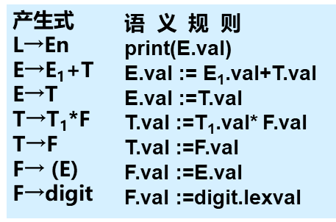
带注释的语法树
带注释的语法树
在语法树中，一个结点的综合属性的值由其子结点和它本身的属性值确定
使用自底向上的方法在每一个结点处使用语义规则计算综合属性的值
仅使用综合属性的属性文法称S－属性文法

Slide 14
带注释的语法树
带注释的语法树
句子3*5+4n，n表示句末符
L
E.val=19
n
E.val=15
+
T.val=4
T.val=15
F.val=4
T.val=3
*
F.val=5
digit.lexval=4
F.val=3
digit.lexval=5
digit.lexval=3
语义：计算算术表达式的值

Slide 15
带注释的语法树
带注释的语法树
在语法树中，一个结点的继承属性由其父结点、其兄弟结点和其本身的某些属性确定
使用自顶向下的方法在每一个结点处使用语义规则计算继承属性的值
用继承属性来表示程序设计语言结构中的上下文依赖关系很方便
产 生 式 语 义 规 则
D→TL L.in := T.type
T→int T.type := integer
T→real T.type := real
L→L₁, id L₁.in :=L.in
addtype(id.entry, L.in)
L→id addtype(id.entry, L.in)
变量声明语句

Slide 16
带注释的语法树
产 生 式 语 义 规 则
D→TL L.in := T.type
T→int T.type := integer
T→real T.type := real
L→L₁, id L₁.in :=L.in
addtype(id.entry, L.in)
L→id addtype(id.entry, L.in)
带注释的语法树
句子real id₁，id₂，id₃
D
T.type=real
T
L
L.in=real
name | type
… | …
real
,
L
L.in=real
id₃
real
id₃
id₂
real
L
L.in=real
id₂
,
id₁
real
id₁
语义：把类型信息填在变量的符号表中
符号表

Slide 17
基于属性文法的处理方法
基于属性文法的处理方法
语义规则的计算
  产生代码
  在符号表中存放信息
  给出错误信息
  执行任何其它动作
对输入串的翻译就是根据语义规则进行计算

Slide 18
基于属性文法的处理方法
基于属性文法的处理方法
由源程序的语法结构所驱动的处理办法就是语法制导翻译法
输入串
语法树
按照语义规则计算属性

Slide 19
基于属性文法的处理方法
基于属性文法的处理方法
依赖图

Slide 20
依赖图
依赖图
在一棵语法树中的结点的继承属性和综合属性之间的相互依赖关系可以由依赖图(有向图)来描述。
为每一个包含过程调用的语义规则引入一个虚综合属性b，这样把每一个语义规则都写成
b:=f(c₁,c₂,…,c_{k})
的形式。

Slide 21
依赖图
依赖图
依赖图中为每一个属性设置一个结点，如果属性b依赖于属性c，则从属性c的结点有一条有向边连到属性b的结点。
E→E₁＋E₂ E.val:=E₁.val+E₂.val
val
E
E₁
+
E₂
val
val

Slide 22
依赖图的构建算法
依赖图
for 语法树中每一结点n do
for 结点n的文法符号的每一个属性a do
为a在依赖图中建立一个结点；
for 语法树中每一个结点n do
for 结点n所用产生式对应的每一个语义规则
b:=f(c₁,c₂,…,c_{k} ) do
for i:=1 to k do
从c_{i}结点到b结点构造一条有向边；

Slide 23
依赖图示例
依赖图
句子real id₁，id₂，id₃的依赖图
D
产 生 式 语 义 规 则
D→TL L.in := T.type
T→int T.type := integer
T→real T.type := real
L→L₁, id L₁.in :=L.in
addtype(id.entry, L.in)
L→id addtype(id.entry, L.in)
④
type
T
⑤
in
L
⑦ addtype
real
L
⑨ addtype
,
id₃
③
entry
⑥
in
L.s=
⑧
in
L
⑩ addtype
,
id₂
②
entry
id₁
①
entry

Slide 24
属性的计算次序
依赖图
基础文法用于建立输入符号串的语法分析树
根据语义规则建立依赖图
根据依赖图的拓扑排序，得到计算语义规则的顺序
输入串
语法树
依赖图
语义规则计算次序

Slide 25
依赖图示例
依赖图
name | type
… | …
id₃
real
句子real id₁，id₂，id₃的依赖图
id₂
real
id₁
real
D
产 生 式 语 义 规 则
D→TL L.in := T.type
T→int T.type := integer
T→real T.type := real
L→L₁, id L₁.in :=L.in
addtype(id.entry, L.in)
L→id addtype(id.entry, L.in)
T.type=real
L.in=real
④
type
T
⑤
in
L
⑦ addtype
real
L.in=real
,
⑥
in
L
⑨ addtype
id₃
③
entry
L.in=real
L
⑩ addtype
,
id₂
②
entry
⑧
in
id₁
①
entry

Slide 26
S-属性文法的自下而上计算
S-属性文法的自底向上计算
S-属性文法：只含有综合属性
在自底向上的分析器分析输入符号串的同时计算综合属性
  分析栈中保存语法符号和有关的综合属性值
  每当进行归约时，新的语法符号的属性值就由栈中正在归约的产生式右边符号的属性值来计算

Slide 27
S-属性文法的自下而上计算
S-属性文法的自底向上计算
在分析栈中增加附加域存放综合属性值
假设产生式A→XYZ对应的语义规则为a:=f(X.x,Y.y,Z.z)
 |  | 
S₀ | — | #
TOP
S_{m} Z Z.z
S_{m-1} Y Y.y
TOP
S_{m-2} X X.x
S’ A A.a
状态 符号 属性

Slide 28
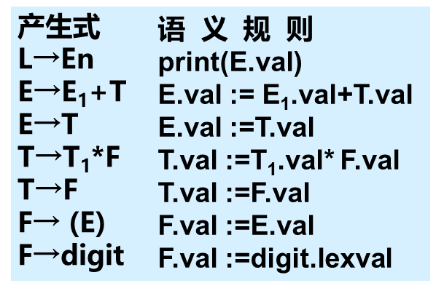
S-属性文法的自下而上计算
S-属性文法的自底向上计算
 |  | 
S₀ | — | #
产生式 代 码 段
L→En print(val[top])
E→E₁+T val[ntop] := val[top-2]+val[top]
E→T
T→T₁*F val[ntop] := val[top-2]*val[top]
T→F
F→ (E) val[ntop] :=val[top-1]
F→digit
状态 符号 属性

Slide 29
S-属性文法的分析过程
S-属性文法的自底向上计算
句子3*5+4n
步骤 | 状态栈 | 符号栈 | 属性(val) | 输入串
0 | 0 | # | - | 3*5+4n
1 | 5 | #3 | -3 | *5+4n
2 | 3 | #F | -3 | *5+4n
3 | 2 | #T | -3 | *5+4n
4 | 27 | #T* | -3- | 5+4n
5 | 275 | #T*5 | -3-5 | +4n
6 | 2710 | #T*F | -3-5 | +4n
7 | 2 | #T | -15 | +4n
8 | 1 | #E | -15 | +4n
9 | 16 | #E+ | -15- | 4n
10 | 165 | #E+4 | -15-4 | n
11 | 163 | #E+F | -15-4 | n
11 | 169 | #E+T | -15-4 | n
12 | 1 | #E | -19 | n
13 |  | #En | -19-
14 |  | #L | -19
产生式 代 码 段
L→En print(val[top])
E→E₁+T val[ntop] := val[top-2]+val[top]
E→T
T→T₁*F val[ntop] := val[top-2]*val[top]
T→F
F→ (E) val[ntop] :=val[top-1]
F→digit

Slide 30
L-属性文法和自顶向下翻译
L-属性文法的自顶向下计算
按照深度优先遍历语法树，计算所有属性值
与LL(1) 自顶向下分析方法结合
  深度优先建立语法树
  按照语义规则计算属性

Slide 31
L-属性文法
L-属性文法的自顶向下计算
一个属性文法称为L-属性文法，如果对于每个产生式A→X₁X₂…X_{n}，其每个语义规则中的每个属性或者是综合属性，或者是X_{i}(1≤i≤n)的一个继承属性且这个继承属性仅依赖于：
  (1) 产生式中X_{i}左边符号X₁，X₂，…，X_{i-1}的属性
  (2) A的继承属性
S-属性文法一定是L-属性文法

Slide 32
测试：L-属性文法
L-属性文法的自顶向下计算
某属性文法包含下面的定义，该文法是L-属性文法吗
A. 是
B. 否
产 生 式 语 义 规 则
A→LM L.i := g(A.i)
M.i :=m(L.s)
A→QR R.i := r(A.i)
Q.i :=q(R.s)
A.s :=f(Q.s)

Slide 33
翻译模式
翻译模式
语义规则：给出了属性计算的定义，没有属性计算的次序等实现细节
翻译模式：给出使用语义规则进行计算的次序，把实现细节表示出来
在翻译模式中，和文法符号相关的属性和语义规则（也称语义动作），用花括号{ }括起来，插入到产生式右部的合适位置上
产 生 式 语 义 规 则
E → TR
R → addop T R₁ | ε print(addop.lexeme)
T → num print(num.val)
E → TR
R → addop T {print(addop.lexeme)} R₁ | ε
T → num {print(num.val)}

Slide 34
翻译模式示例
翻译模式示例
E → TR
R → addop T {print(addop.lexeme)} R₁ | ε
T → num {print(num.val)}
把带加号和减号的中缀表达式翻译成相应的后缀表达式
考虑输入串：9-5+2
E
T
R
9
{print(‘9’)}
-
T
{print(‘-’)}
R
5
{print(‘5’)}
+
T
{print(‘+’)}
R
2
{print(‘2’)}
ε

Slide 35
设计翻译模式的原则
设计翻译模式的原则
设计翻译模式时，必须保证当某个动作引用一个属性时它必须是有定义的
L-属性文法本身就能确保每个动作不会引用尚未计算出来的属性

Slide 36
建立翻译模式
建立翻译模式
当只需要综合属性时：为每一个语义规则建立一个包含赋值的动作，并把这个动作放在相应的产生式右边的末尾
产生式 语义规则
T→T₁*F T.val:=T₁.val×F.val
设计产生式和语义动作：
T→T₁*F {T.val:=T₁.val×F.val}

Slide 37
建立翻译模式
建立翻译模式
如果既有综合属性又有继承属性，在建立翻译模式时就必须保证：
1. 产生式右边的符号的继承属性必须在这个符号以前的动作中计算出来
2. 一个动作不能引用这个动作右边的符号的综合属性
3. 产生式左边非终结符的综合属性只有在它所引用的所有属性都计算出来以后才能计算。计算这种属性的动作通常可放在产生式右端的末尾
S → A₁A₂ {A₁.in:=1; A₂.in:=2}
A → a {print(A.in)}
S → {A₁.in:=1} A₁ {A₂.in:=2} A₂
A → a {print(A.in)}

Slide 38
建立翻译模式
建立翻译模式
E → T R
R → ＋T { print (‘＋’) } R
| －T { print (‘－’) } R
| ε
T → num { print (num.val) }

Slide 39
建立翻译模式
建立翻译模式
把所有的语义动作都放在产生式的末尾
  语义动作的执行时机统一
转换方法
  加入新产生式M→ε
  把嵌入在产生式中的每个语义动作用不同的非终结符M代替，并把这个动作放在产生式M→ε的末尾
E → T R
R → ＋T { print (‘＋’) } R
| －T { print (‘－’) } R
| ε
T → num { print (num.val) }
E → TR
R → ＋T M R | －T N R | ε
T → num { print (num.val) }
M → ε { print (‘＋’) }
N → ε { print (‘－’) }

Slide 40
消除翻译模式中的左递归
消除翻译模式中的左递归
语义动作是在相同位置上的符号被展开（匹配成功）时执行的
为了构造不带回溯的自顶向下语法分析，必须消除文法中的左递归
E→E₁+T {E.val:=E₁.val+T.val}
E→E₁-T {E.val:=E₁.val-T.val}
E→T {E.val:=T.val}
T→(E) {T.val:=E.val}
T→num {T.val:=num.val}
E → T R
R → + T R₁
R → - T R₁
R → ε
T → ( E )
T → num

Slide 41
消除翻译模式中的左递归
消除翻译模式中的左递归
当消除一个翻译模式的基本文法的左递归时同时考虑属性计算
  适合带综合属性的翻译模式

Slide 42
消除翻译模式中的左递归
消除翻译模式中的左递归
E→E₁+T {E.val:=E₁.val+T.val}
E→E₁-T {E.val:=E₁.val-T.val}
E→T {E.val:=T.val}
T→(E) {T.val:=E.val}
T→num {T.val:=num.val}
消除左递归，构造新的翻译模式
E → T {R.i:=T.val}
R {E.val:=R.s}
R → +
T {R₁.i:=R.i+T.val}
  R₁ {R.s:=R₁.s}
R →-
T {R₁.i:=R.i-T.val}
R₁ {R.s:=R₁.s}
R →ε {R.s:=R.i}
T →( E ) {T.val:=E.val}
T →num {T.val:=num.val}
E → T R
R → +TR₁
R → -TR₁
R → ε
T → ( E )
T → num
R.i: R前面子表达式的值
R.s: 分析完R时子表达式的值

Slide 43
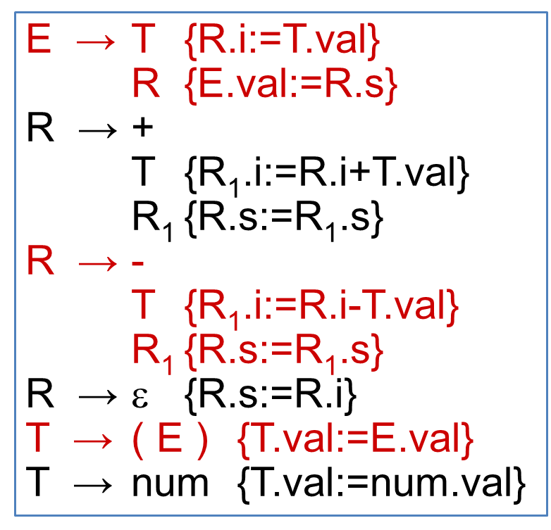
消除翻译模式中的左递归
消除翻译模式中的左递归
计算表达式9－5＋2
E
E.val=6
R
T
R.i=9
R.s=6
T.val=9
num
num.val=9
-
T.val=5
T
R
R.i=4
R.s=6
R.s=6
num
num.val=5
+
T
T.val=2
R
R.i=6
num
ε
num.val=2

Slide 44
消除翻译模式中的左递归
E → T R
R → +TR₁
R → -TR₁
R → ε
T → ( E )
T → num
R.i: R前面子表达式的值
R.s: 分析完R时子表达式的值
消除左递归一般模式
假设有翻译模式：
A → A₁Y {A.a:=g(A₁.a, Y.y) }
A → X {A.a:=f(X.x) }
它的每个文法符号都有一个综合属性，用小写字母表示，g和f是任意函数。
基础文法消除左递归：
A → XR
R → YR | ε
翻译模式消除左递归：
A → X {R.i:=f (X.x) }
R {A.a:=R.s}
R → Y {R₁.i:=g(R.i, Y.y) } R₁ {R.s:=R₁.s}
R → ε {R.s:=R.i}

Slide 45
消除翻译模式中的左递归
消除翻译模式中的左递归
XYY
A
A.a=g(g(f(X.x),Y₁.y), Y₂.y)
A
A.a=g(f(X.x),Y₁.y)
Y₂
A
A.a=f(X.x)
Y₁
A→A₁Y {A.a:=g(A₁.a,Y.y)}
A→X {A.a:=f(X.x) }
X

Slide 46
消除翻译模式中的左递归
A → X {R.i:=f (X.x) }
R {A.a:=R.s}
R → Y {R₁.i:=g(R.i, Y.y)}
R₁ {R.s:=R₁.s}
R → ε {R.s:=R.i}
消除翻译模式中的左递归
XYY
A
A.a= g(g(f(X.x),Y₁.y), Y₂.y)
R.s= g(g(f(X.x),Y₁.y), Y₂.y)
X
R
R.i=f(X.x)
R.s= g(g(f(X.x),Y₁.y), Y₂.y)
Y₁
R
R.i= g(f(X.x),Y₁.y)
R.s= g(g(f(X.x),Y₁.y), Y₂.y)
Y₂
R
R.i= g(g(f(X.x),Y₁.y), Y₂.y)
ε

Slide 47
消除翻译模式中的左递归
A → X {R.i:=f (X.x)}
R {A.a:=R.s}
R → Y {R₁.i:=g(R.i, Y.y)}
R₁ {R.s:=R₁.s}
R → ε {R.s:=R.i}
消除翻译模式中的左递归
XYY
A
A.a=g(g(f(X.x),Y₁.y), Y₂.y)
A
A.a= g(g(f(X.x),Y₁.y), Y₂.y)
R.s= g(g(f(X.x),Y₁.y), Y₂.y)
X
R
A
R.i=f(X.x)
A.a=g(f(X.x),Y₁.y)
Y₂
R.s= g(g(f(X.x),Y₁.y), Y₂.y)
Y₁
R
R.i= g(f(X.x),Y₁.y)
A
A.a=f(X.x)
Y₁
R.s= g(g(f(X.x),Y₁.y), Y₂.y)
Y₂
R
R.i= g(g(f(X.x),Y₁.y), Y₂.y)
X
ε
A→A₁Y {A.a:=g(A₁.a,Y.y)}
A→X {A.a:=f(X.x)}

Slide 48
递归下降翻译器的设计
递归下降分析器的设计
递归下降分析器的设计
  分析程序由一组递归子程序(函数)组成，每个非终结符对应一个子程序(函数)

Slide 49
递归下降翻译器的设计
递归下降分析器的设计
R→addop TR|ε的递归下降分析过程
procedure R;
begin
if sym=addop then begin
  advance;T; R
end
else begin /*do nothing*/
end
end;
R → addop
T {R₁.i:= mknode(addop.lexme, R.i, T.nptr)}
R₁ {R.s:=R₁.s}
R→ ε {R.s:=R.i}

Slide 50
递归下降翻译器的设计
递归下降翻译器的设计
对每个非终结符A构造一个函数过程
A的属性实现为参数和变量
  继承属性：对A的每个继承属性设置为函数的一个形式参数
  综合属性：实现为函数的返回值
    若有多个综合属性，打包成作为结构或记录记录返回
    为了简单，我们假设每个非终结只有一个综合属性
  A的产生式中的每一个文法符号的每一个属性：实现为A对应的函数过程中的局部变量

Slide 51
递归下降翻译器的设计
递归下降翻译器的设计
函数的功能
  非终结符A对应的函数过程中，根据当前的输入符号决定使用哪个产生式候选

Slide 52
递归下降翻译器的设计
递归下降翻译器的设计
按照产生式右部从左到右的顺序，对于单词符号（终结符）、非终结符和语义动作，分别实现
  对于带有综合属性x的终结符X，把x的值存入为X.x设置的变量中。然后产生一个匹配X的调用，并继续读入一个输入符号。
  对于每个非终结符B，产生一个右边带有函数调用的赋值语句c=B(b₁,b₂,…,b_{k})，其中，b₁,b₂,…,b_{k}是为B的继承属性设置的变量，c是为B的综合属性设置的变量。
  对于语义动作，把动作的代码抄进分析器中，用代表属性的变量来代替对属性的每一次引用。

Slide 53
递归下降翻译器的设计
递归下降翻译器的设计
抽象语法树的翻译模式
E → T { R.i:=T.nptr } R { E.nptr:=R.s }
R → + T { R₁.i:=mknode(‘+’, R.i, T.nptr) } R₁ { R.s:=R₁.s }
R → - T { R₁.i:=mknode(‘－’, R.i, T.nptr) } R₁ { R.s:=R₁.s }
R → ε { R.s:=R.i}
T → ( E ) { T.nptr:=E.nptr }
T →id { T.nptr:=mkleaf(id, id.entry) }
T →num { T.nptr:=mkleaf(num, num.val) }

Slide 54
递归下降翻译器的设计
递归下降翻译器的设计
非终结符E、R、T的函数及其参数类型
  function E:↑AST-node;
  function R(in:↑AST-node): ↑AST-node;
  function T: ↑AST-node;
用addop代表＋和－
R → addop
T {R₁.i := mknode(addop.lexme, R.i,T.nptr) }
R₁ {R.s:=R₁.s}
R → ε { R.s:=R.i }

Slide 55
递归下降翻译器的设计
递归下降翻译器的设计
R→addop TR|ε的递归下降分析过程
procedure R;
begin
if sym=addop then begin
  advance;T; R
end
else begin /*do nothing*/
end
end;
R → addop
T {R₁.i:= mknode(addop.lexme, R.i, T.nptr)}
R₁ {R.s:=R₁.s}
R→ ε {R.s:=R.i}

Slide 56
递归下降翻译器的设计
R → addop
T {R₁.i:= mknode(addop.lexme, R.i, T.nptr)}
R₁ {R.s:=R₁.s}
R→ ε {R.s:=R.i}
递归下降翻译器的设计
R→addop TR|ε的过程
function R (in:↑AST-node): ↑AST-node;
var nptr, i1,s1,s: ↑AST-node;
addoplexeme: char;
begin
if sym=addop then begin/*产生式 R→addop TR */
addoplexeme:=lexval;
advance;
nptr:=T;
i1:=mknode (addoplexeme, in, nptr);
s1:=R (i1)
s:=s1
end
else s:= in;
return s
end;
procedure R;
begin
if sym=addop then begin
  advance;T; R
end
else begin /*do nothing*/
end
end;

